Slide 1
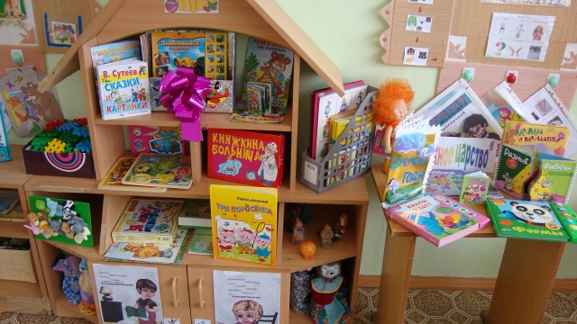
Книжный уголок в детском саду
МДОУ детский сад № 47»
Консультация для воспитателей
Воспитатель
Гляденова Л.А.
март 2016 г.

Slide 2
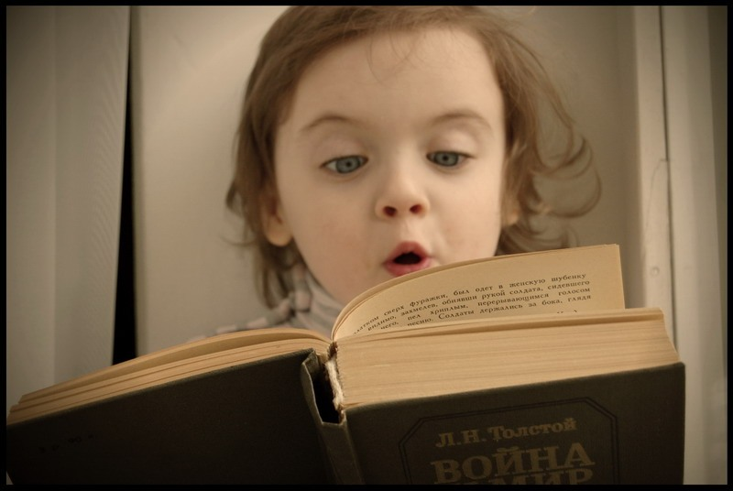
«Детские книги пишутся для воспитания, а воспитание – великое дело, им решается участь человека.» Сухомлинский В. А.
Главная цель организации уголка книги - приобщение детей дошкольного возраста к художественной литературе, воспитание интереса и любви к книге, стремление к общению с ней, умений слушать и понимать художественный текст.

Slide 3
«Речевое развитие»
это основная образовательная область программы, реализуемая в различных видах деятельности в уголке книги.
Интегрируемые образовательные области программы, реализуемые в различных видах деятельности в уголке книги: «Социально-коммуникативное развитие», «Художественно-эстетическое развитие», «Познавательное развитие».

Slide 4
Что такое уголок книги?
Это особое, специально выделенное и оформленное место в групповой комнате, где ребёнок может самостоятельно по своему вкусу выбрать книгу и спокойно рассмотреть и «перечитать» её. Здесь происходит личностное общение ребенка с книгой и иллюстрациями.
Уголок книги должен быть во всех группах детского сада.

Slide 5
Основные требования к оформлению книжных уголков:
Рациональное размещение в группе
Достаточная освещенность
Эстетичность и доступность
Соответствие возрастным особенностям и потребностям детей
Периодическая сменяемость материала

Slide 6
Содержание уголка книги:
Детские литературные произведения: (произведения русского и мирового фольклора; произведения русской и зарубежной классики; рассказы, стихи, сказки современных авторов)
Альбомы или подборка иллюстраций по темам, по обобщающим понятиям: (игрушки, семья и т.д.)
Иллюстрации к детским произведениям
Иллюстрации, изображающие последовательно сюжет сказки
Игрушки, изображающие сказочных персонажей, необычные предметы, которые упоминаются в книге, находящейся в уголке
Литературные игры

Slide 7
Содержание уголка книги:
Рисунки детей к литературным произведениям
Портреты писателей и иллюстраторов детских книг
Книжки самоделки
Периодические издания: (детские журналы)
Детская научно-познавательная литература: (энциклопедии, справочники)
Книги для самостоятельного чтения: (книги- азбуки, книги со специальным шрифтом)
Книжкина мастерская
Атрибуты к сюжетно-ролевой игре «Библиотека»

Slide 8
Виды деятельности, организуемые в уголке книги:
Знакомство детей с уголком книги, его устройством и назначением
Ознакомление с правилами обращения с книгой
Рассматривание иллюстраций, чтение произведений
Игры-инсценировки по сюжетам известных произведениям
Иллюстрирование литературных произведений
Презентация новых книг
Деятельность по ремонту книг
Знакомство с творчеством детских писателей и иллюстраторов
Организация выставок
Сюжетно-ролевая игра «Библиотека»
Самостоятельное чтение детьми

Slide 9
Принципы отбора литературных произведений для детей:
Художественность
Литература должна отвечать задачам воспитания детей (умственного, эстетического, нравственного)
Необходимо учитывать возрастные особенности детей
Книга должна быть занимательной
В книге должна быть четко выражена позиция автора
Книги должны отличаться композиционной облегченностью т. е. иметь одну сюжетную линию
Наглядность

Slide 10
Качественные книжные иллюстрации:
понятны малышу (соответствуют возрастным особенностям ребенка);
«многолики» (каждому персонажу присуща своя индивидуальность; в разных ситуациях герой испытывает разные эмоции, что отражается в его мимике и жестах, здесь нет места «штампованным» лицам и позам);
эстетичны, не пугают и не вызывают отвращение (они убеждают малыша в торжестве доброты, в безопасности и открытости окружающего мира);
гармоничны и целомудренны (в них нет пошлости, вульгарности);
не противоречат тексту
последовательны (все иллюстрации выдержаны в одном стиле, соблюдают хронологию событий);
выполнены в спокойных тонах
окружены «воздухом» (для рисунков и текста наиболее предпочтителен белый фон; рисунки не должны заполнять собой всю страницу, «пустые» места тоже необходимы: они облегчают восприятие изображения и текста

Slide 11
Книжная витрина младшей группы:
выставляется 4-5 книг (у воспитателя должны быть поблизости в запасе дополнительные экземпляры этих же книг)
Книги на плотной основе со знакомыми сказками, потешками (не более 5 листов)
Книги с динамичными элементами;
Книжки-половинки (в половину альбомного листа), книжки-четвертушки, книжки-малышки;
Книжки-панорамы ( с декорациями, двигающимися фигурками);
Музыкальные книжки (с голосами животных, песенками сказочных героев);
Книжки-раскладушки
наглядного материала в книге должно быть больше, чем текста.

Slide 12
Книжная витрина старшей группы:
выставляется 10-12 книг различной тематики и жанров:
2-3 сказочных произведения,
стихи, рассказы о Родине, с современной жизни;
2-3 книги о животных и растениях;
юмористические книги с яркими смешными картинками;
книги, рекомендованные программой
«толстые» книжки и «домашние» книжки

Slide 13
Правила организации тематической выставки
Тема выставки обязательно должна быть важной, актуальной для детей (связанной с предстоящим праздником, юбилеем писателя или художника-иллюстратора, с содержанием планируемого утренника и др.)
Необходим особый, тщательный отбор книг с точки зрения художественного оформления, внешнего состояния
Выставка должна быть непродолжительной по времени. Как ни важна ее тема, как ни привлекательно ее оформление, она не должна длиться более 3-4-х дней, т.к. далее внимание и интерес дошкольников будет неизбежно снижаться

Slide 14
Сменяемость книг
Срок пребывания книги в уголке определяется интересом детей к этой книге.
В среднем же срок её пребывания в нём составляет 2-2,5 недели.
Если к книге интерес утрачен, можно убрать её с полочки, не дожидаясь намеченного срока.

Slide 15
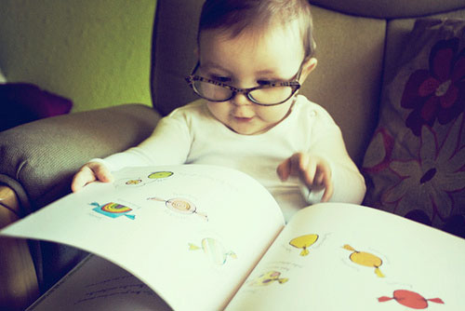
Не само по себе чтение влияет,
а переживание ребенка в процессе
чтения влияет на его развитие.
Л. Выготский

Slide 16
Спасибо за внимание!

